Slide 1


CURSO
INTELIGENCIA ARTIFICIAL
PARA TODOS
Guía Paso a Paso: Dominando Google Gemini

Slide 2
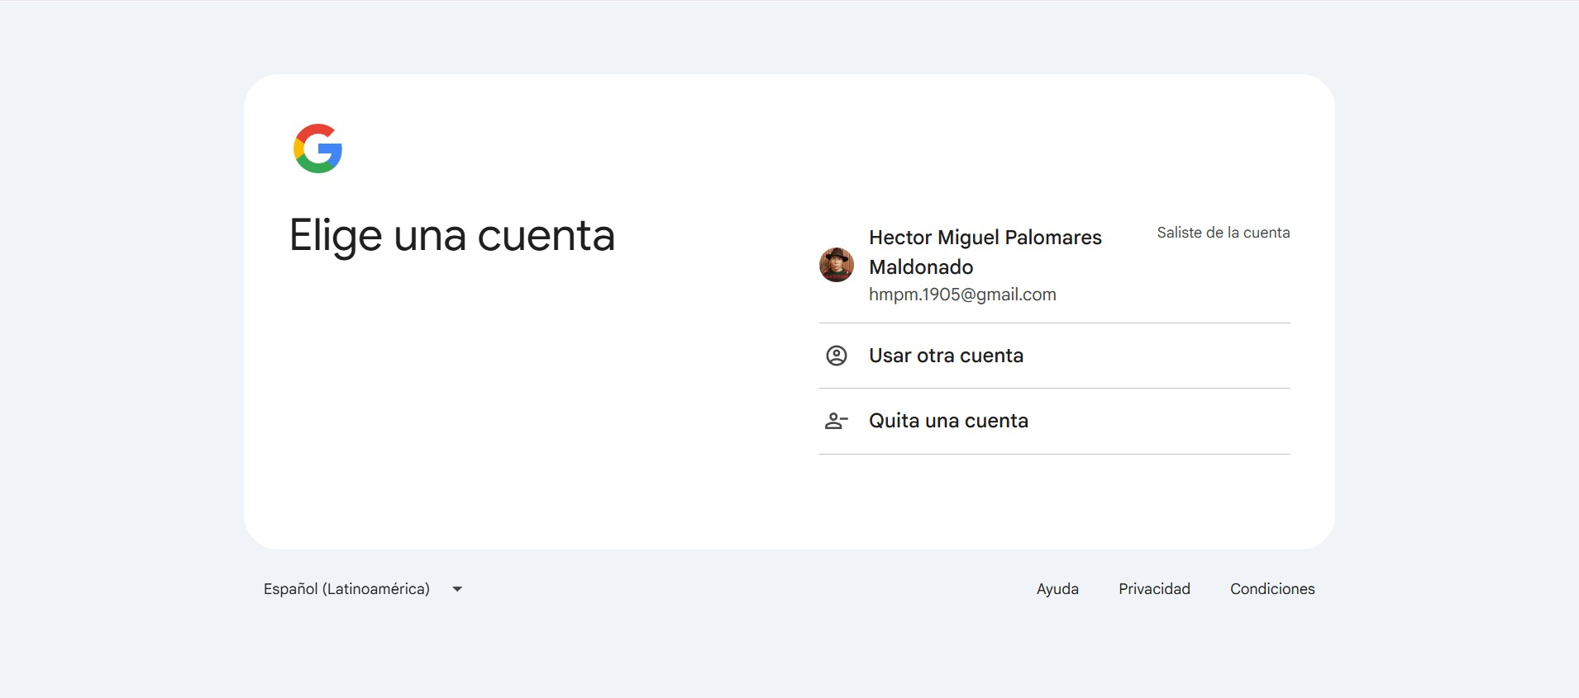
Paso 1: Acceso y Cuenta
Para comenzar nuestra experiencia con Gemini, el primer paso es la autenticación segura:
Elige una cuenta: Selecciona tu perfil de Google principal para sincronizar tus hilos de trabajo.
Seguridad: El sistema garantiza que solo tú accedas a tus configuraciones personalizadas y historial.

Slide 3
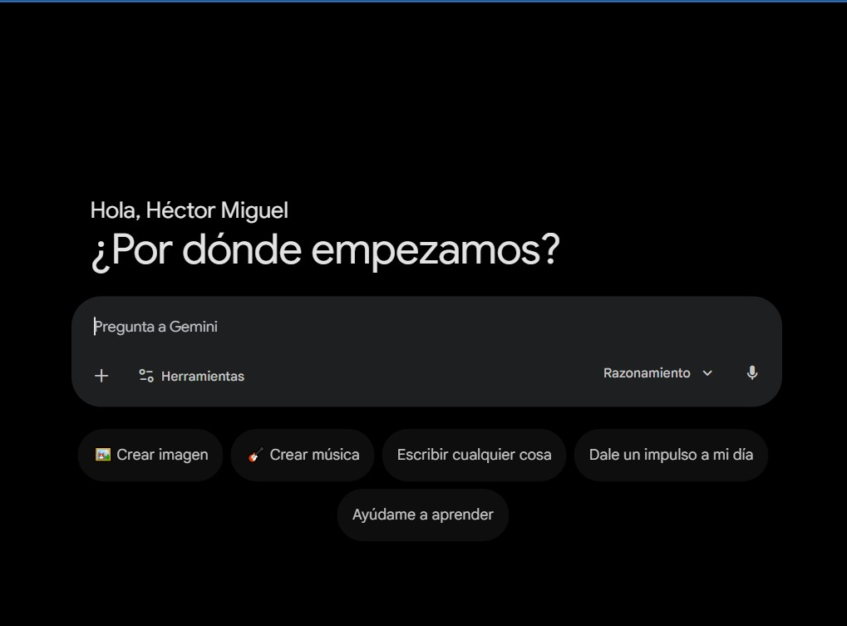
Paso 2: El Panel Principal
Una vez dentro, nos recibe el panel de bienvenida personalizado.
"Hola, Hector Miguel"
La interfaz es minimalista y está diseñada para que comiences a planificar, estudiar o concretar ideas de inmediato a través de accesos directos dinámicos.

Slide 4
Paso 3: Menú y Navegación
El menú lateral izquierdo es tu centro de organización estratégica:
Nueva conversación: Inicia chats temáticos limpios.
Historial: Accede a tus conversaciones pasadas de forma rápida.
Configuración: Ajusta temas de privacidad y ayuda.

Slide 5
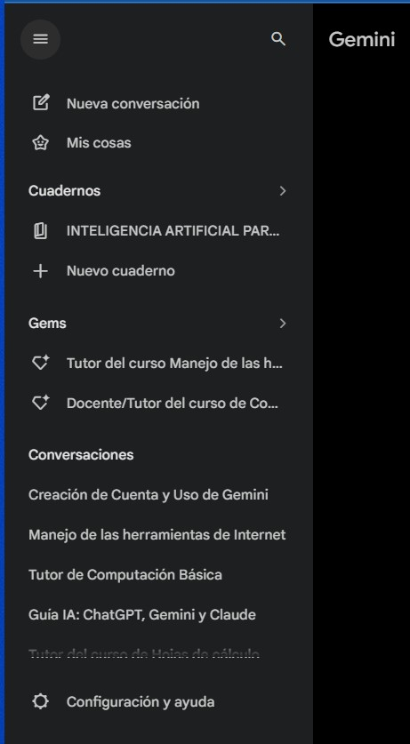






Cuadernos y Gems
Cuadernos
Gems
Versiones personalizadas de Gemini. Crea un "Tutor de Manejo" o un "Docente" con reglas propias.
Espacio avanzado para subir fuentes de información externas y pedirle a la IA que las analice como un experto.
Mis Cosas
Ubicación centralizada para gestionar todos tus proyectos, modelos y archivos destacados.

Slide 6
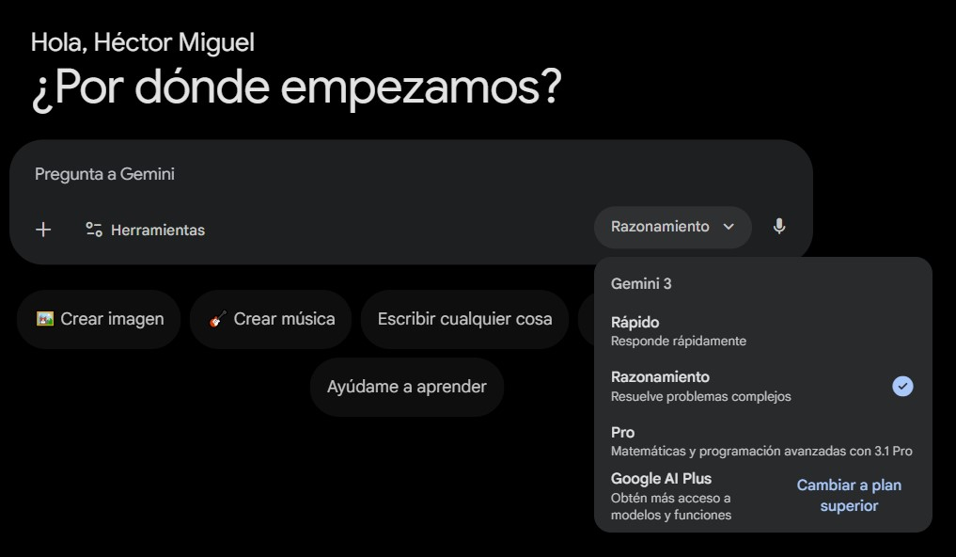

Paso 4: Modos de Inteligencia
En la barra de prompt, puedes seleccionar el "cerebro" que Gemini utilizará para tu consulta:
Opciones principales:
• Rápido: Para respuestas instantáneas.
• Razonamiento: Ideal para lógica compleja.
• Pro: Acceso a modelos avanzados.

Slide 7

Rápido vs Razonamiento
1s
10x
1M
Velocidad Respuesta
Potencia Razonamiento
Tokens de Contexto
"Elige el modo Razonamiento para análisis crítico y el modo Rápido para asistencia inmediata."

Slide 8
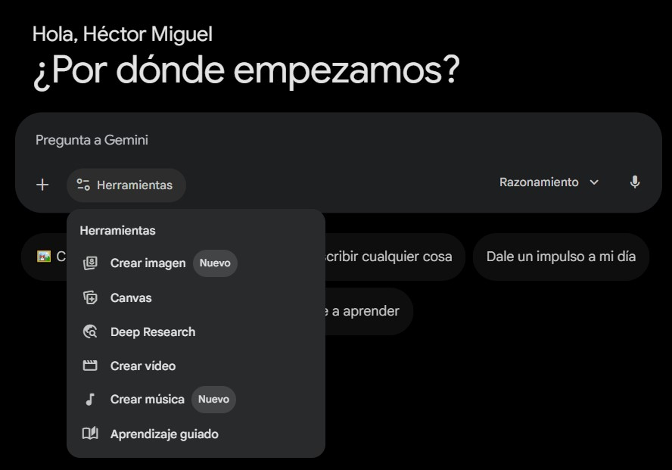
Paso 5: Herramientas Creativas
Al hacer clic en el botón Herramientas, desplegamos un universo de posibilidades extendidas:
• Crear imagen: Generación visual.
• Canvas: Herramienta colaborativa.
• Deep Research: Investigación profunda.

Slide 9
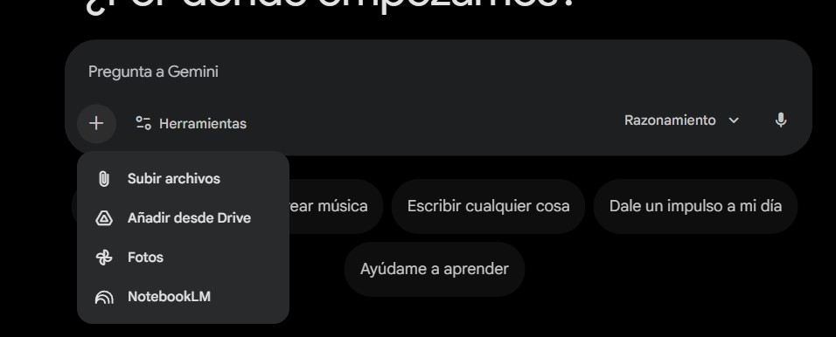
Paso 6: Adjuntar y Conectar
El icono del "+" permite enriquecer el contexto de nuestra consulta mediante fuentes externas:
•
Subir archivos: PDFs o documentos locales.
•
Google Drive: Integración directa.
•
NotebookLM: Sincronización de notas.

Slide 10







Conclusión: IA para Todos
Interactúa
Personaliza
Conecta
Usa la barra de prompt para comunicarte de forma natural.
Crea Gems para que Gemini trabaje bajo tus propias reglas.
Integra Drive y archivos locales para un análisis superior.

Slide 11

¿Alguna Pregunta?
Curso Inteligencia Artificial para Todos
Dominando las herramientas del futuro con Google
Gemini

